Slide 1
Esxatologiya mohiyati : Qiyomat va Oxirat dunyosi

Slide 2
Esxatologiya (yunon tilidan "oxirgi", "oxirgi, oxiri" va lojali, O'qitish), "oxirgi narsalar haqida gapirish" deb tarjima qilingan, umuman olganda, inson va kosmik darajadagi insoniy maqsadga intilishni aks ettiradi. Bunday ikki tomonlama insoniy maqsadga javob izlashning harakatlantiruvchi kuchi esxatologik tadqiqotning ikkita asosiy mavzusi, ya'ni o'limdan keyingi hayot va dunyoning oxirgi bosqichi bilan tasdiqlangan.
Shaxsning maqsadi darajasida, insonning jismoniy hayotining oxiri, o'limdan keyin shaxsiy hayot (ongning individual omon qolishi) va bunday uzoq umr ko'rish shartlari haqida savol tug'iladi. individual esxatologiya. Bundan tashqari, butun mavjudotning maqsadi darajasida, insoniyatning kelajakdagi holati haqidagi mish -mishlar ma'lum ta'limotlarga aylandi. universal esxatologiya bu tushuntirishga intiladi dunyoning oxiri va uning dunyo tarixidagi oxirgi kunlarga yoki insoniyatning yakuniy taqdiriga aloqadorligi. Tarixning bu kosmik yoki ijtimoiy maqsadi (telos) G'arbning esxatologiyaga yondashuvi uchun yagona.

Slide 3
Alohida -alohida esxatologiya, shaxsiy hayotining o'limi, oxirat hayoti, mukofot va jazo tajribasi, inson ruhi yoki ruhining haqiqati kabi so'nggi masalalarni muhokama qiladi. Bundan farqli o'laroq, universal esxatologiya kosmik o'lchov masalalarini, xususan, qutqaruvchi qiyofasining kelishi, yaxshilik va yomonlik kuchlari o'rtasidagi oxirgi qarama -qarshilik va azob -uqubat va gunohdan qutqarish sohasini tiklashga asoslangan. asl yaxshilik dunyosi. Shuni ta'kidlash kerakki, dunyoning oxiri haqidagi ta'limotlar nafaqat tanazzul, azob -uqubatlar va halokat davriga to'g'ri keladi, balki eng muhimi, ular insonning mukammalligi va yaratilgan tartibning tugashiga bo'lgan umidni ta'kidlaydi. Ko'p dinlarda, dunyoning oxiri - muqaddas matnlarda yoki folklorda bashorat qilingan kelajakdagi voqea.
Yunoncha "aion" so'zining "yosh" degan ma'nosini tahlil qilib, muqaddas matnlarning ba'zi tarjimalarida "dunyoning oxiri" o'rniga "asr oxiri" yozilishi mumkin. Bu farq diniy tushunishga olib keladi, chunki ko'p dinlarda "oxirzamon" sayyorani (yoki butun hayotni) yo'q qilishni o'z ichiga olishi mumkin, ammo insoniyatning yangi shaklda omon qolishini tasdiqlash mantiqan to'g'ri keladi. hozirgi "asr" ni tugatish va yangisini boshlash haqida gapiring.Esxatologiya tarixiEsxatologik ta'limotlarning individual darajadagi kelib chiqishini insoniyat mavjudligining dastlabki qatlamlariga borib taqaladi. Qadimgi tosh davridagi urf -odatlarning arxeologik yozuvlari (miloddan avvalgi 13000 yildan oshgan)) o'lmaslik haqidagi oddiy tushunishni tasdiqlang. Jismoniy o'limdan tashqari mavjud bo'lgan inson ruhi kontseptsiyasi ibtidoiy, individual esxatologiyaning boshlang'ich nuqtasi bo'lib tuyuladi. Sivilizatsiyalarning rivojlanishi va diniy ongning rivojlanishi bilan, yaxshilik va yomonlik me'yorlari joriy qilindi, bu qasos qonunlarini erdagi hayotdan tashqaridagi ruhning hayoti bilan birlashtirishga undadi. Shunday qilib, ma'naviy mavjudot deb tushuniladigan kelajak hayoti, qadimgi Misr esxatologiyasida tasdiqlanganidek, axloqiy hayotning abadiy o'ziga xosligini qabul qildi. Xuddi shunday, birinchi fors va ibroniycha o'limdan keyin soyali mavjudot tushunchasi (er osti dunyosi, sheol) hayotdan keyin shaxsiy hayotga aylandi, unda mukofot (jannat) va jazo (do'zax) joylari bilan axloqiy farqlar mavjud edi.

Slide 4
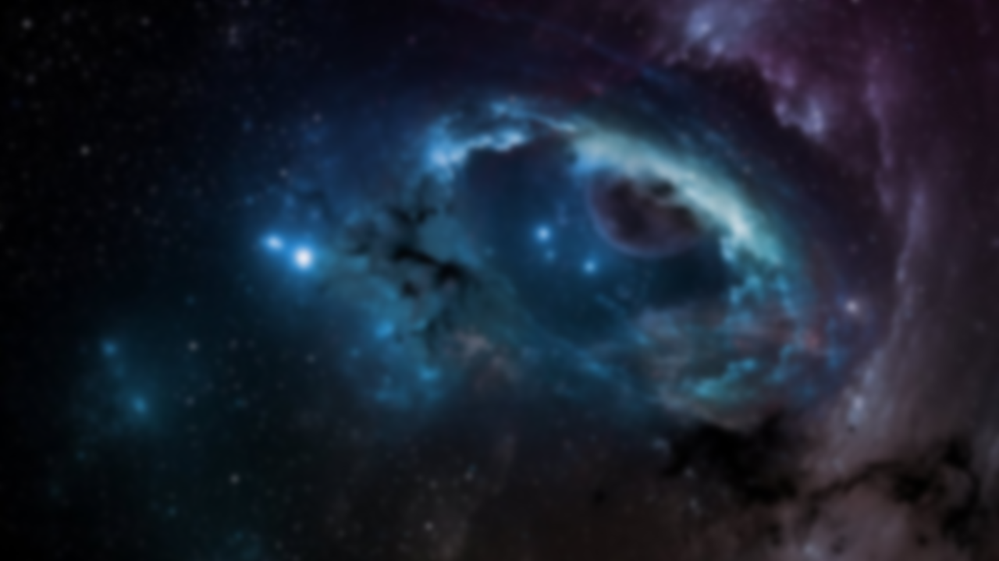
Bundan tashqari, qadimgi yunonlarning individual esxatologiyasi aqlning boshi ham, oxiri ham yo'q, ruhiy mohiyatdan iborat degan tushunchaga asoslanib, ilgari mavjud bo'lgan ruhiy hayotga ishonadi. Boshqacha qilib aytganda, yunonlar o'limdan keyin aniq shaxsiy mavjudlikni tasdiqlagan holda, tug'ilishdan oldin ham abadiy borligiga ishonishgan.Tarix davomida kelajak haqidagi taxminlar faqat inson hayoti bilan chegaralanmagan, ayniqsa, zilzilalar, vulqonlarning otilishi va suv toshqini kabi tabiiy ofatlar "dunyoning oxiri" bo'lishini ko'rsatganida. Tinch okeani orollari aholisi va amerikalik hindular o'tmishdagi dahshatli tajribadan kelib chiqqan bo'lishi mumkin bo'lgan yong'in yoki suv toshqini tufayli dunyoni yaqinda vayron qilish vahiylari bilan bo'lishishdi. Dunyoning oxiri haqidagi dastlabki hisobotlardan tashqari, individual diniy va universal esxatologiyaning muammolarini hal qiladigan dinlarning yozma hisoblarini qanday baholash kerakligi haqida savol tug'iladi. Avvaliga shuni eslatish kerakki, yunon va hind mutafakkirlari uchun tarix tsikllarda harakat qiladi. Yil fasllarining yillik tsikllariga parallel ravishda, barcha hodisalar bir -biridan farq qiladigan davrlar ketma -ketligida sodir bo'lgandek ko'rinadi. Xususan, bu fikrlash uslubi Hind yarim orolidan muqaddas matnlarda aytilganidek, individual va kosmik darajadagi taqdir masalalariga taalluqlidir. Hind esxatologiyasiVaqtning davriy idrokiga asoslanib, Hindiston singari ba'zi madaniyatlar ham individual ruhiy hayotni tasdiqlaydi, lekin o'limdan so'ng uning mavjudligini minimallashtiradi, bu erda reenkarnasyon doktrinasi orqali ruh boshqa jismoniy tanaga kiradi. Bu ruhning ko'chishi (metempsixoz) "dunyoviy hayotdagi harakatlari kelajakdagi hayotda qayta tug'ilish sifatini belgilaydigan" karma "deb nomlanuvchi qat'iy axloqiy adolat qonuniga amal qiladi. Yaxshi karma olish uchun hind dindorlari dharma yo'lidan borishlari kerak, bu diniy va ijtimoiy burchlari, ular solihlik va imondan kelib chiqadi. Biroq, o'z -o'zini o'ylaydigan xatti -harakatlar orqali dharma yo'lini buzgan holda, odamlar yomon karma holatiga tushadilar, uni faqat pastroq hayotda qayta tug'ilish orqali yo'q qilish mumkin (bu quyi kasta yoki hatto hayvonlar shakli bo'lishi mumkin). hayot). Natijada paydo bo'ladigan tug'ilish va o'lim doirasi (samsara) azob -uqubat holatini davom ettiradi va oxir -oqibat, odamlar mutlaq baxt va ma'rifat (Nirvana) holatiga kirish uchun qutqarish (moksha) izlayotgan yovuzlik sifatida namoyon bo'ladi.Hinduizmda kosmik esxatologiya vaqtni davriy idrok etish doirasida ham tushuniladi. Purana yozuvlarida (Vedik davr haqidagi eski ertaklarni eslab), yaratuvchi xudo Brahmaning har bir "kunlari" (kalpa) ichida, 4,3 milliarddan ortiq er yuzidagi yillarga cho'zilgan yaratish va yo'q qilish tsikllari eslatib o'tilgan.

Slide 5
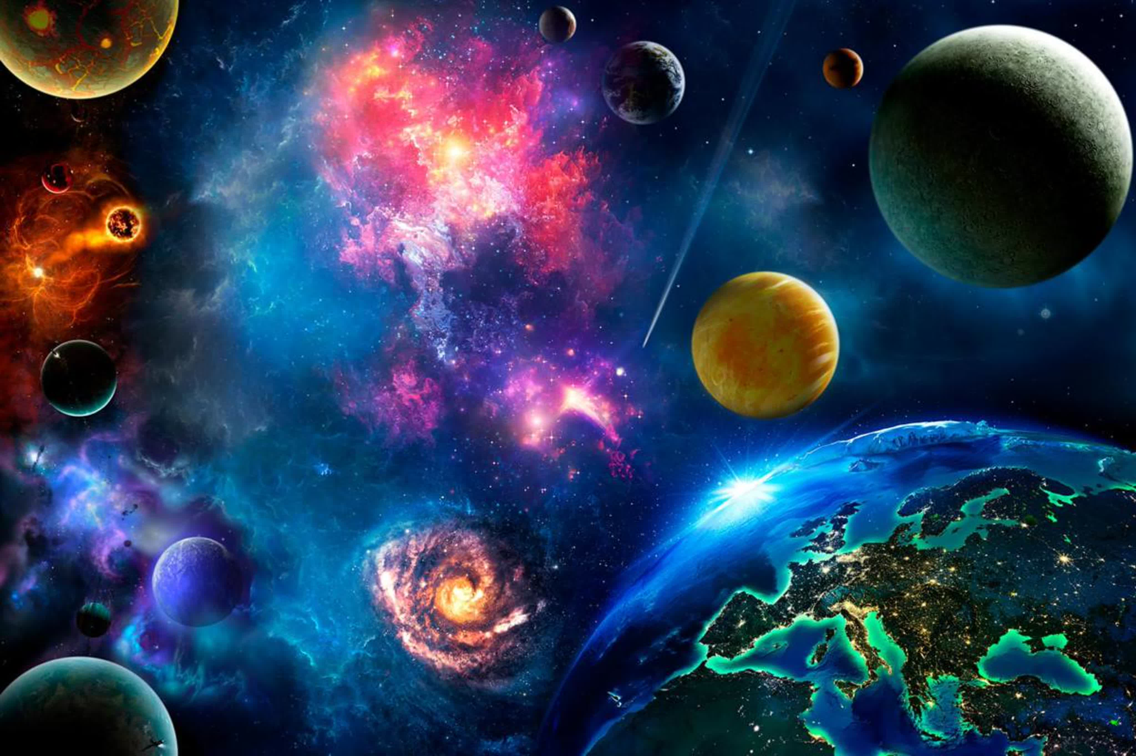
Ya'ni, har bir "kun" davomida Brahma butun koinotni (yaratilishni) keltirib chiqaradi va uni o'ziga (halokatga) tortadi, shu bilan dunyoning yangi "Manu" yoki ibtidoiy odam bilan vaqti -vaqti bilan dam olishini nazarda tutadi.Oltin asr (krta yuga) tushunchasi insoniyat uchun umumiy taqdirning vahiyligida, uzoqdan kelajakda, ilohiy Kalki Avatarining kelishi bilan, taxminan 1,7 million er yiliga cho'zilgan. tushish. "Rabbiy o'zini Kalki avatari sifatida namoyon qiladi ... U yer yuzida adolat o'rnatadi va odamlarning ongi billurdek pok bo'ladi ... Natijada Sat yoki Krta Yuga (oltin asr) o'rnatiladi."

Slide 6
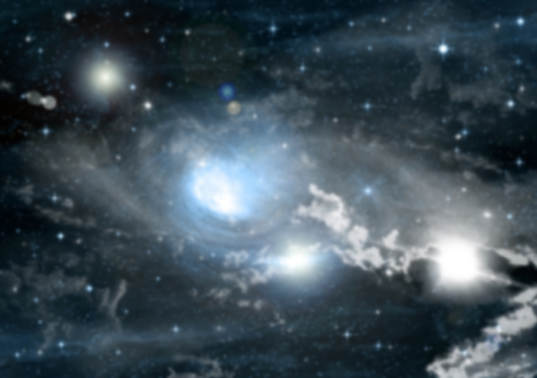
Aksincha, hozirgi zamon, Kali Yuga, mumkin bo'lgan yoshlarning eng yomoni: "Yolg'on, letargiya, uyqusizlik, zo'ravonlik, tushkunlik, qayg'u, aldanish, qo'rquv va qashshoqlik hukm surganda ... ular o'zlarini brahmanlar bilan tenglashtiradilar. " Kali Yuga miloddan avvalgi 3000 -yillarda boshlangan. va ilgari aytilgan tsiklli vaqt tushunchasi doirasida yana 429 000 er yili davom etadi.Buddist esxatologiyaTheravada (oqsoqollar yo'li) va keyinchalik Mahayana buddizmi (katta vosita) individual esxatologiya bilan bog'liq muammolarni hal qiladi. Umuman olganda, Theravada buddistlari ko'proq konservativ pozitsiyani egallab, Sakyamuni ta'limotining amaliy jihatlarini ta'kidlab, Buddizmni asl shaklida saqlab qolishlarini da'vo qilishadi (Sakyamuni - Siddxarta Gautama uchun ishlatilgan nom). Biroq, Mahayana doktrinasi yangi ta'limotlarni, xususan, jismoniy o'limdan keyin ruhdagi hayotga nisbatan ko'proq spekulyativ va erkin bo'lishning umumiy tendentsiyasiga ega ekanligi bilan farq qiladiBudayhudga erishgan odamning tajribasini tasvirlaydigan uchta jism (trikaya) haqidagi Mahayana ta'limoti bunga misol bo'la oladi. Muxtasar qilib aytganda, insonlar rivojlangan ruhiy holatida jismoniy olam Ichida.

Slide 7
Tashqi ko'rinish tanasiga (yoki O'zgarish tanasiga), osmonda Budda olamiga va Dxarma tanasiga rahbarlik qiladigan Osmon tanasiga (Baxt tanasi) ega. boshqa ikkita jismni qo'llab -quvvatlaydigan koinot. Yerdagi Buddani Dharma tanasi yoki absolyut bilan bog'lab, Mahayana buddizmi, avliyo odam bilan absolyut o'rtasidagi shaxsiy munosabatlarga ishora qiladi, bu nazariy dinlarda bo'lgani kabi, inson hayotini amaliy ma'noda qabul qiladigan Theravada buddistlaridan farq qiladi. kam moslashtirilgan koinot. Mahayana buddizmidagi uchta tana ta'limi, keyinchalik shaxsiy taqdir taqdiri haqidagi tasavvurni tasvirlaydigan bodisattva ta'limotining (ma'rifat yo'lida bo'lgan mavjudotni nazarda tutuvchi) rivojlanishiga asos bo'lib xizmat qiladi.Umuman olganda, Buddizm karma qonuniga asoslangan hindlarning reenkarnasyon ta'limotlarini qabul qiladi. Biroq, Karmik qonunini talqin qilish bo'yicha buddistlarning yagona pozitsiyasi, xizmatlarni o'tkazish kontseptsiyasida yotadi. Hozirgi vaqtda asosan Teravada ta'limoti bilan ifodalanadigan dastlabki buddizm, yaxshi yoki yomon karma (yaxshilik yoki kamchilik) faqat er yuzidagi shaxsiy hayotining natijasidir, deb ta'kidlagan. Shunday bo'lsa -da, o'lgan qarindoshlarining manfaati yoki barcha tirik mavjudotlar farovonligi uchun yaxshi xizmatlarni topshirish bilan bog'liq bo'lgan bitta istisno bor. Xususan, Theravada buddistlarining fikricha, bodhisattva (kimdir buddaviylikka yetishga yaqin, lekin hali unga to'liq kirmagan) o'zining yaxshi xizmatlari bilan boshqa odamlarga to'g'ri yo'ldan borishga yordam beradi.Mahayana buddizmi bodisattvalar haqidagi tushunchani kengaytirdi va bodxisattvalar o'zlarining xizmatlarini barcha mavjudotlar bilan bo'lishishini tasdiqlab, ularning asosiy ta'limotlaridan biriga aylantirdi. Shuni ta'kidlash kerakki, ma'rifatga yaqin bo'lgan ruhiy yutuqlari tufayli bodhisattvalar hozir osmonlardan birida jismoniy o'limidan keyin qayta tug'ilishadi. Ma'naviy mavjudotlar sifatida ular yordam so'ragan barcha insonlar bilan o'zlarining ulug'vor xizmatlari bilan bo'lishishga tayyor. Aslida, Mahayana kosmologiyasi ko'p sonli bodisattvalarni qabul qiladi, ularning har biri samoviy mintaqaga tayinlangan bo'lib, ulardan yordam so'rab ibodat qiluvchilarga munosibdir. Mahayana individual esxatologiyasi boshqacha qilib aytganda, inson taqdirini ruhiy olamdagi azizlikka (ma'rifatga) erishish, har qanday jismoniy reenkarnatsiyadan ozod bo'lish va o'z xizmatlarini boshqalarni shunday ozodlikka olib borishga olib keladi.Buddist kosmik esxatologiya hindu ildizlarini tan oladi va yaratilish va yo'q qilish tsikliga ishonadi. Aslida, buddistlarning muqaddas matni, miloddan avvalgi I asrdan boshlab Sutra Pitaka (nutq savati)., buddizm ta'limotining pasayishi va tiklanishi nuqtai nazaridan, kosmologik davriy tafakkurni buddaviy ma'naviyat holatiga qo'llaydi.

Slide 8
Islom esxatologiyasi
Insoniyatning oxirgi taqdiri haqidagi islomiy ta'limotlar yahudiylik va nasroniylik asosida rivojlandi. Xususan, islomiy individual esxatologiya abadiy jazolar va mukofotlarga e'tibor qaratadi, ular mas'uliyatli shaxsning aniq kontseptsiyasini hisobga oladi. Qur'on, shuningdek, kelayotgan Qiyomat va o'liklarning tirilishiga alohida e'tibor qaratib, kosmik esxatologiya haqidagi ta'limotlarni o'z ichiga oladi.O'limdan keyingi hayot sharoitlarini tushunish uchun, musulmonlar birinchi navbatda, insonning o'zi haqidagi ta'limotiga ishora qilib, tanadagi hayotdan ustun bo'lgan ruhning ikkita sifatini, ya'ni ruhning individualligi va erkinligini ta'kidlaydilar. Birinchidan, insonning individualligi uning Alloh taolo yaratganligi va mas'uliyat yuklanishiga bog'liq. Odamlar Alloh bergan salohiyatni ro'yobga chiqarishga va xudojo'y qadriyatlarga asoslangan yaxshi hayot kechirishga majburdirlar.

Slide 9
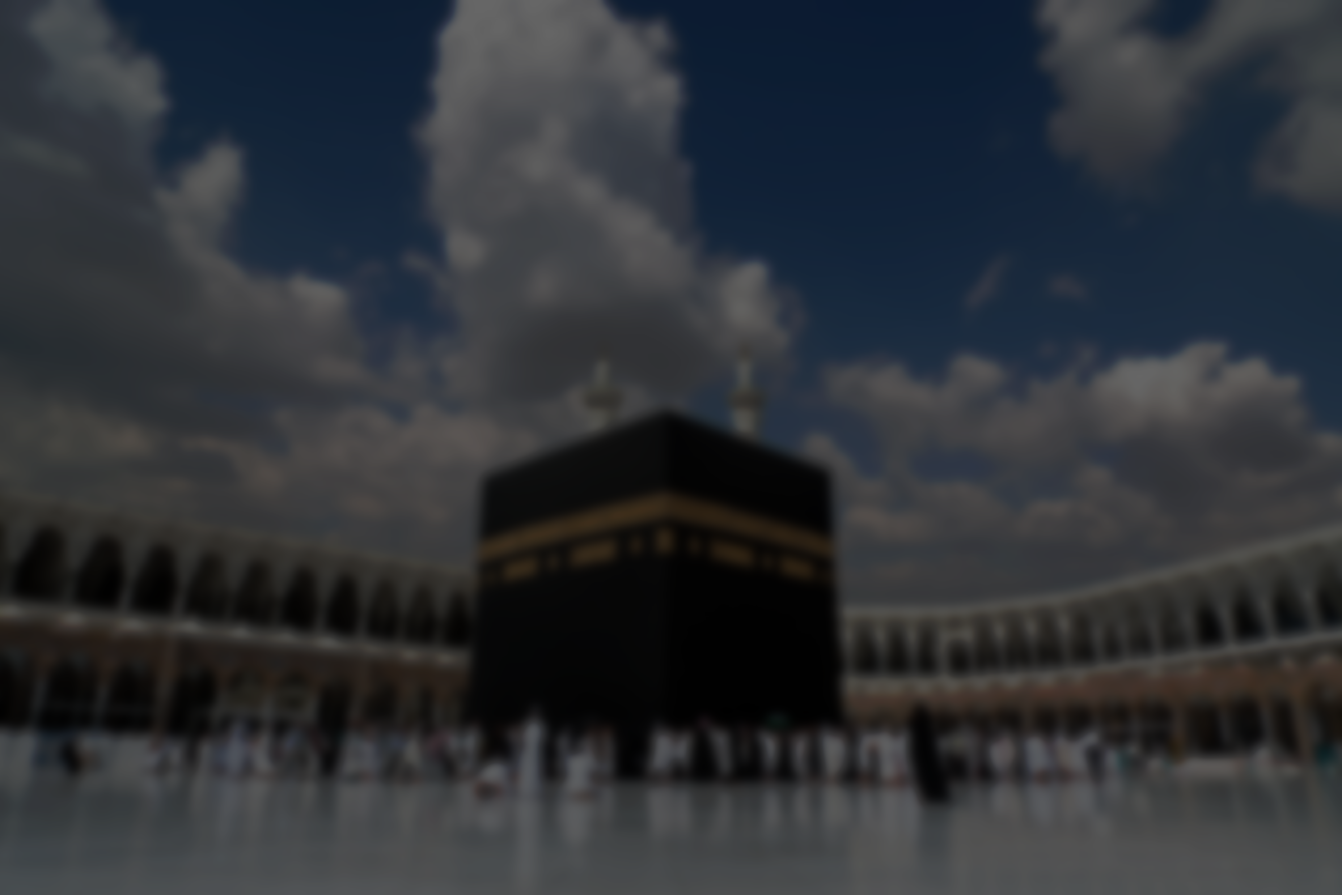
Hatto ruhning erkinligi Allohning qudratli kuchida bo'lsa ham, haqiqiy axloqiy qarorlar qabul qilish uchun odamlarga erkinlik va mas'uliyat yuklanishi zarur shartdir. Qur'on bizga shunday deydi: "Kim gunoh qilsa, uni faqat o'z zimmasiga oladi ... Kim adashsa, adashish uchun butun javobgarlikni o'z zimmasiga oladi (4: 111, 10: 103).Yerdagi xatti -harakatlariga qarab, ruh o'zining shaxsiy hukmiga duch keladi va Qur'onda tiniq tasvirlar bilan tasvirlangan osmonga yoki do'zaxga tayinlanadi. Oxirat haqidagi aniq hisobotlar tufayli, ko'pchilik musulmonlar bu jannat va do'zaxni haqiqiy joy deb hisoblaydilar. Bu mukofot va jazo joylarini shunday aniq ta'riflashning sababi Qur'onda aniq aytilgan: "Oxiratga ishonmaydiganlarning qalblari unga moyil bo'lishi uchun" (6: 113).Savol tug'iladi, nega insoniyat oxiratga ishonmaydi, Allohning irodasiga qarshi ish qilmaydi yoki adashmaydi? Yahudiy va nasroniy yozuvlariga parallel ravishda, Qur'on Odam Ato va Momo Havoning qulashi va ularning Allohdan begonalashishi haqida gapiradi (2, 7 va 20 -suralar). Hatto agar isyonkor farishta Iblisga (ibroniycha Injilda shaytonning qulagan farishtasi) kimni xohlasa, oxirat kuniga qadar vasvasaga solishga ruxsat berilgan bo'lsa ham (7:18), kuzning natijalari xristianlar kabi halokatli emasdek tuyuladi. ular asl gunoh haqidagi ta'limotlariga ishonishadi. Ya'ni, musulmonlar kundalik imonli hayotlarida fitraga ko'proq e'tibor berishadi, Xudoning poklik va yaxshilikni bergan asl tabiati, shu bilan birga gafla tushunchasi tufayli qulash natijasida Allohdan ajralganliklarini hisobga olishadi. ilohiy kelib chiqishi. Bu dunyoviy hayotdagi imonlilarning vazifasi - bu unutish odatidan voz kechish va Allohning asl in'omlariga asoslangan sog'lom imidjni tasdiqlash (Smit, 239). Musulmonlar bu vazifani qanchalik muvaffaqiyatli bajara olsalar, oxiratdagi shaxsiy taqdirlarini belgilaydilar. Jannat va do'zaxning ziddiyatli tili bo'lgan Qur'onni o'qish, imonlilarning unutuvchan munosabati tufayli har qanday ruhiy befarqlikni engishga imkon beradi.

Slide 10
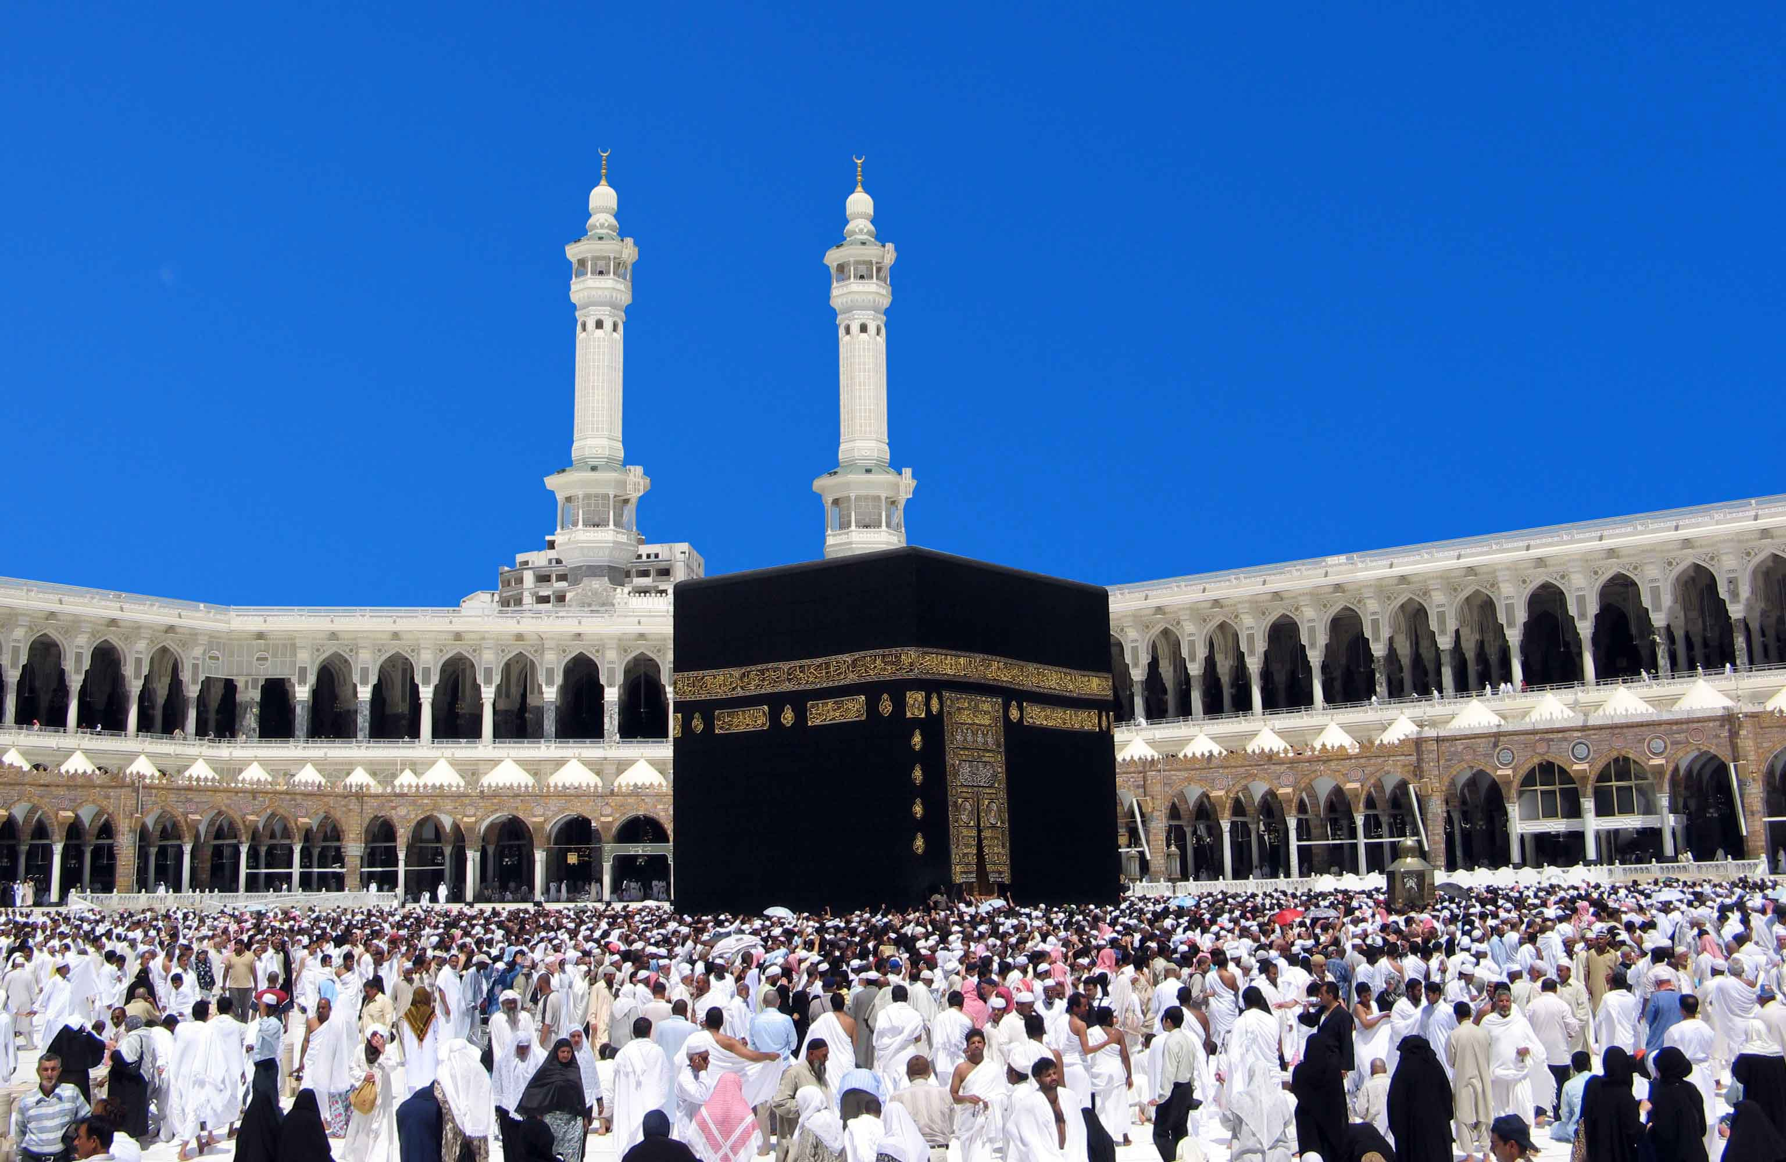
Islom uchun, kosmik esxatologiyaning markaziy ta'limoti oxirgi hukmdir. Esxatologiyaning ham individual, ham kosmik o'lchovi, adolat va solihlik Xudosi bo'lgan Allohni anglashdan kelib chiqadi. Oxirgi kunlarda uning farmonlari mutlaq aniqlik bilan amalga oshiriladi, xususan, o'liklarning tirilishi va Oxirgi hukm orqali solihlarni nohaqlardan ajratish. Yahudiy va nasroniy kitoblarida bo'lgani kabi, Qur'onda ham odamlarning himoyasi buziladigan va "har bir jon nima qilganini bilib oladigan" vaqtni e'lon qiladigan falokat va azob -uqubatlar borasida Oxirat kunlari alomatlari haqida gapiriladi. 81). Oxirgi Hukmni o'lchash tayog'i - bu insonning erdagi hayoti davomida qilgan barcha harakatlari uchun shaxsiy javobgarligi.

Slide 11
Yahudiylar va nasroniylar esxatologik umidning Masih kelishi orqali amalga oshishini kutishgani kabi, musulmonlar ham Oxirat kunlari Qiyomatni ochadigan qutqaruvchi shaxsning kelishi bilan boshlanadi, deb hisoblaydilar. Sunniylar uchun (ko'pchilik "an'anachilar" ni tashkil qiladi), yaqinda Allohning er yuzida hukmronligini o'rnatish uchun Mehdiy keladi. Shialar (Muhammadning kuyovi Alining "partizanlari" ning ozchilik qismi) bu kutilgan Mahdi uzoq kutilgan Yashirin imom bo'ladi deb ishonishadi. Yashirin imomning kimligi milodiy IX asrga borib taqaladi.Qachonki, Imom Iso al-Askerning o'g'li Muhammad otasi vafotidan keyin mo''jizaviy tarzda g'oyib bo'ldi. Shialarning fikricha, Mahdiyning vazifasini olgan bu yo'qolgan o'g'li hali ham yashirin yashaydi va Oxirzamonda yana paydo bo'ladi.Bir manbada, Muhammad Ali ibn Zubayr Alining Qiyomat alomatlari, ma'rifatparvar Imom Madhining kelishi, so'ngra tabiiy ofat yuzasidan bahs yuritadi: "Yer g'orga aylanadi, tuman yoki tutun qirq kun osmonni qoplaydi. Uch kecha uch kecha Tuman uzoq davom etadi. Uch kechadan keyin g'arbda quyosh chiqadi. Yirtqich hayvon paydo bo'ladi. Yirtqich odamlar bilan gaplashadi va odamlarning yuzlarini belgilaydi ... " Qur'on odamlarning qalbidan ko'tariladi. "Imom ... dunyo davlatini yaratadi ...

Slide 12
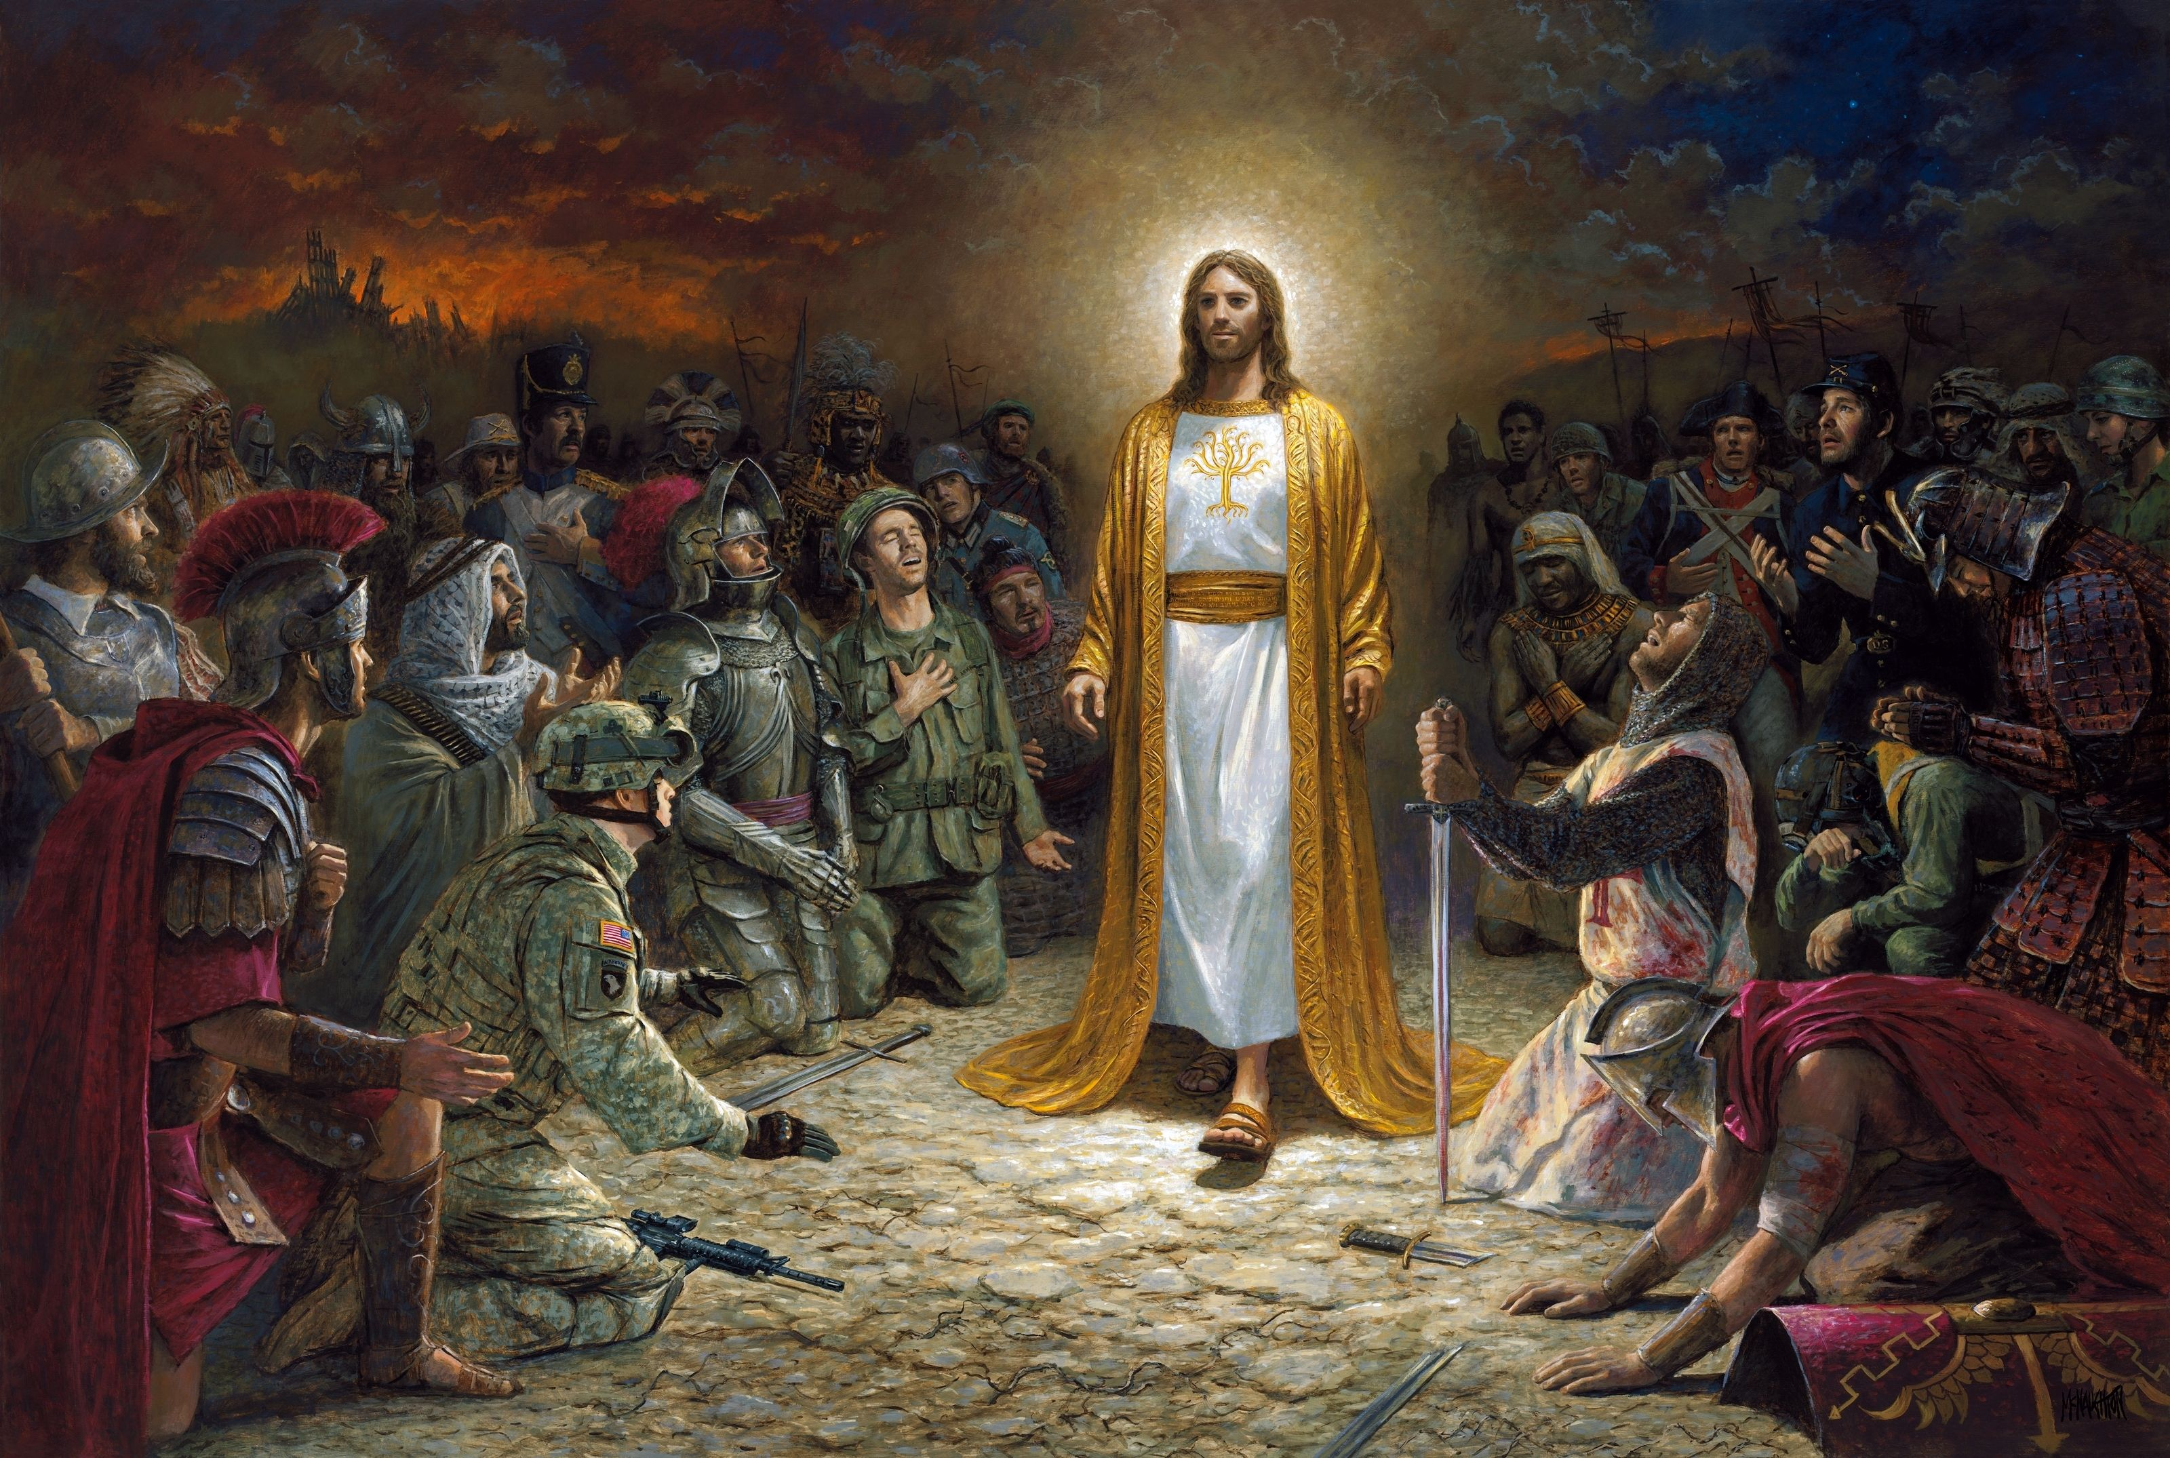
Xristian esxatologiyasi
Xristian individual esxatologiyasi ruhning o'lmasligini va jismoniy o'limdan keyin shaxsiy hukmni tasdiqlaydi, agar solih odam osmonda Xudo bilan birlashsa, gunohkor odam esa do'zax oloviga tayinlangan. Rim -katolik doktrinasi bu senariyni ruhiy olam bilan tanishtirish orqali batafsil tasvirlab beradi, bu erda ruhiy olam, Xudo bilan yakdillik holatiga, Beatific Visionga tayyorgarlik ko'rish uchun olovda tozalovchi jazoni o'taydi. "dunyoning oxirigacha". Katoliklar (va asosiy yo'nalishdagi xristianlar) o'lik gunohlari bo'lgan odamlar do'zaxning abadiy olovida qolishini o'rgatishadi, bu ta'limot abadiy la'nat deb ham ataladi.

Slide 13
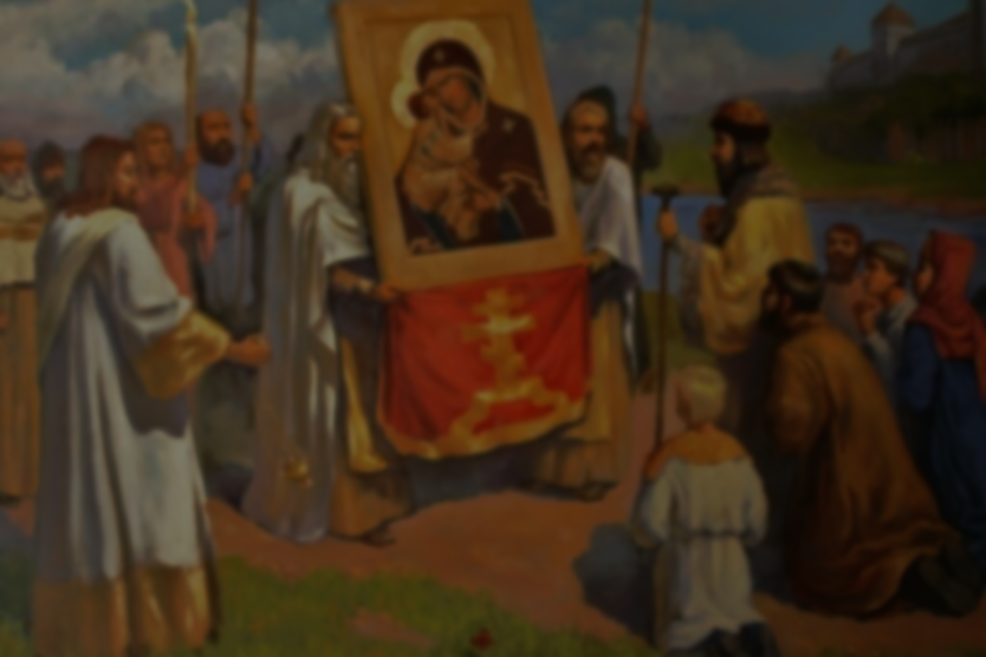
Bu masala bo'yicha qarama -qarshi nuqtai nazar Universalizm deb ataladi, u Origen tomonidan apokatastaz, hamma narsaning yakuniy tiklanishi haqidagi ta'limotida aytilgan. Bu shuni anglatadiki, barcha ruhiy mavjudotlar, farishtalar, jinlar va insonlar qutqariladi va shu bilan gunohkor ruhlarni olov bilan tozalashning yakuniy esxatologik ko'rinishi sifatida tasdiqlanadi. Yuhannoning vahiysi Xudo odamlarning barcha ko'z yoshlarini artib yuborishi va o'lim yoki qayg'u endi yo'q bo'lishi haqida gapiradi (Vahiy 21:40). Agar universalizm ta'limoti bibliyaviy qo'llab -quvvatlashni talab qilsa ham, Avgustin uni rad etdi va xristian cherkovi tomonidan rasman qoralandi.

Slide 14
Xudo Shohligi odamlarning ichida yashashi va individual esxatologiyani ko'rishni ta'minlashi kerak bo'lganidek, u kosmik esxatologiyaga xristian nuqtai nazarida tushuntirilganidek, yangilangan dunyo tartibining markaziy paradigmasiga aylanadi. "Dunyoning oxiri" ni dunyoning yangilanishi deb tushunish kerak, natijada Xudoning Shohligi bo'ladi, "tugatish" ning yuqorida aytilgan ma'nosiga asoslanib, "boshlanganini takomillashtirish" nuqtai nazaridan emas. Qadimgi dunyoning tom ma'noda vayron bo'lishidan so'ng, u Utopiyaning insoniy tasavvurini o'rnatishga olib keldi. Xulosa qilib aytganda, xristian kosmik esxatologiyasi Xudoning Shohligini qurish jarayonini tasdiqlaydi, bu Xudoning tashabbusiga bog'liq bo'lib, Masihning Ikkinchi kelishi bilan boshlanadi, shuningdek, birinchi nasroniylar Parousiya, Rabbiyning yaqinlashishi deb ta'riflaydi.

Slide 15
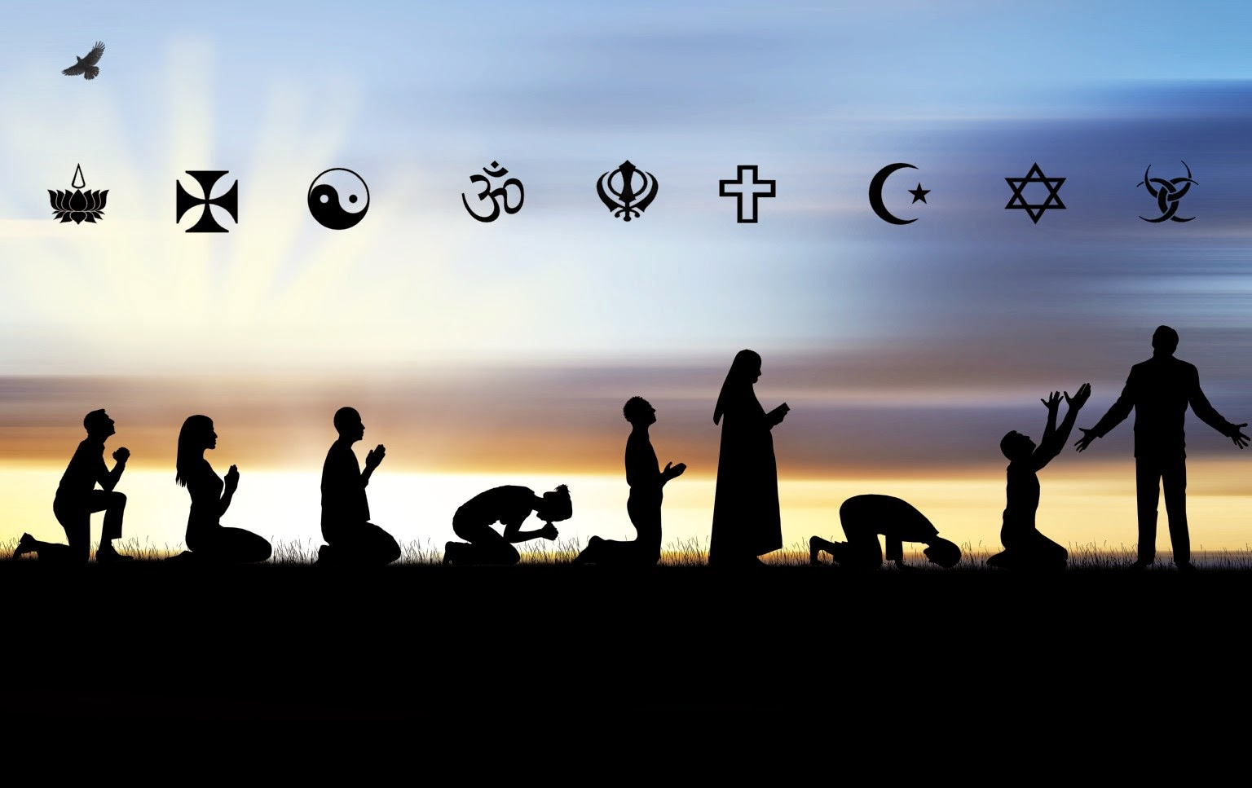
XULOSA
Xulosa qilib aytish mumkinki, Yangi Ahd yozuvlariga asoslanib, xristian esxatologiyasi Masih voqeasi bilan boshlangan, ammo u kelajakda sodir bo'ladigan bir qancha voqealarni ham e'lon qiladi: Masihning Ikkinchi kelishi, olov bilan yakuniy hukm, tirilish, abadiy ruhiy tanadagi abadiy hayot, barcha ko'z yoshlarini artib tashlash, shunda har qanday yovuzlik ustidan g'alaba qozonganidan so'ng, esxatologik yakuniy bajarish paytida, Xudo hammani boshqaradi (1 Kor. 15:28). Xudo bergan asl maqsadni oxirigacha yaratgan.

Slide 16
ETIBORINGIZ UCHUN RAHMAT!

